Slide 1
Programmering valgfag: Veiledning og MOOC
Kristine Sevik, Senter for IKT i utdanningen
www.iktsenteret.no

Slide 2


Slide 3
Bygge undervisningen deres rundt
Kompetanse og utstyr
Fantastiske (gratis) ressurser på nett
Nettverk og erfaringsdeling
MOOC fra IKT-senteret
Læreplan og veiledning

Slide 4
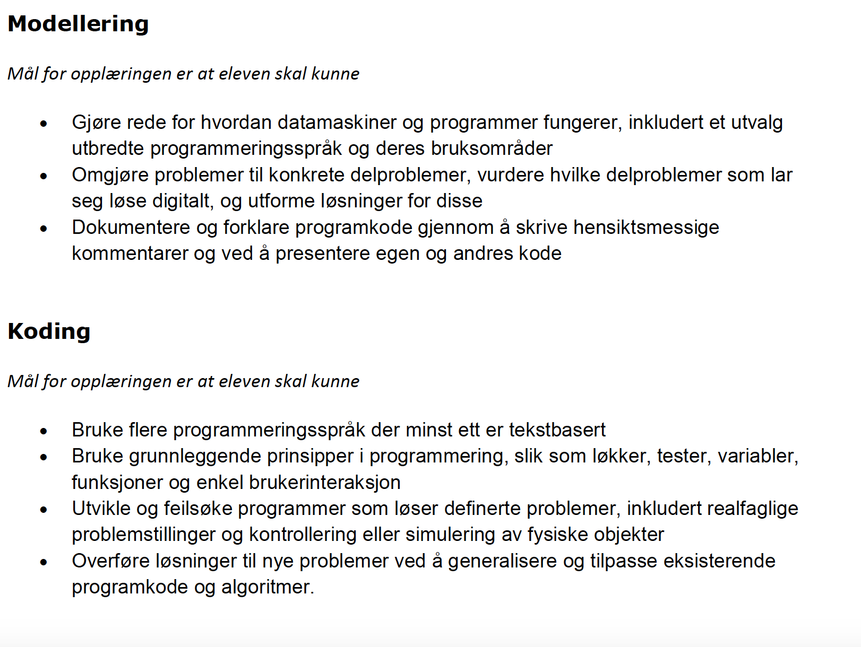
Læreplan

Slide 5

Ikke bare kompetansemål!
Formål
Hovedområdene
  Modellering
  Koding

Slide 6
Veiledning til valgfaget
Innledning
Fagets egenart
  Utdypning av læreplanen
Praktiske eksempel
  Med forslag til vurderingsmetoder og kjennetegn på måloppnåelse
Vurdering
Støttemateriell

Slide 7
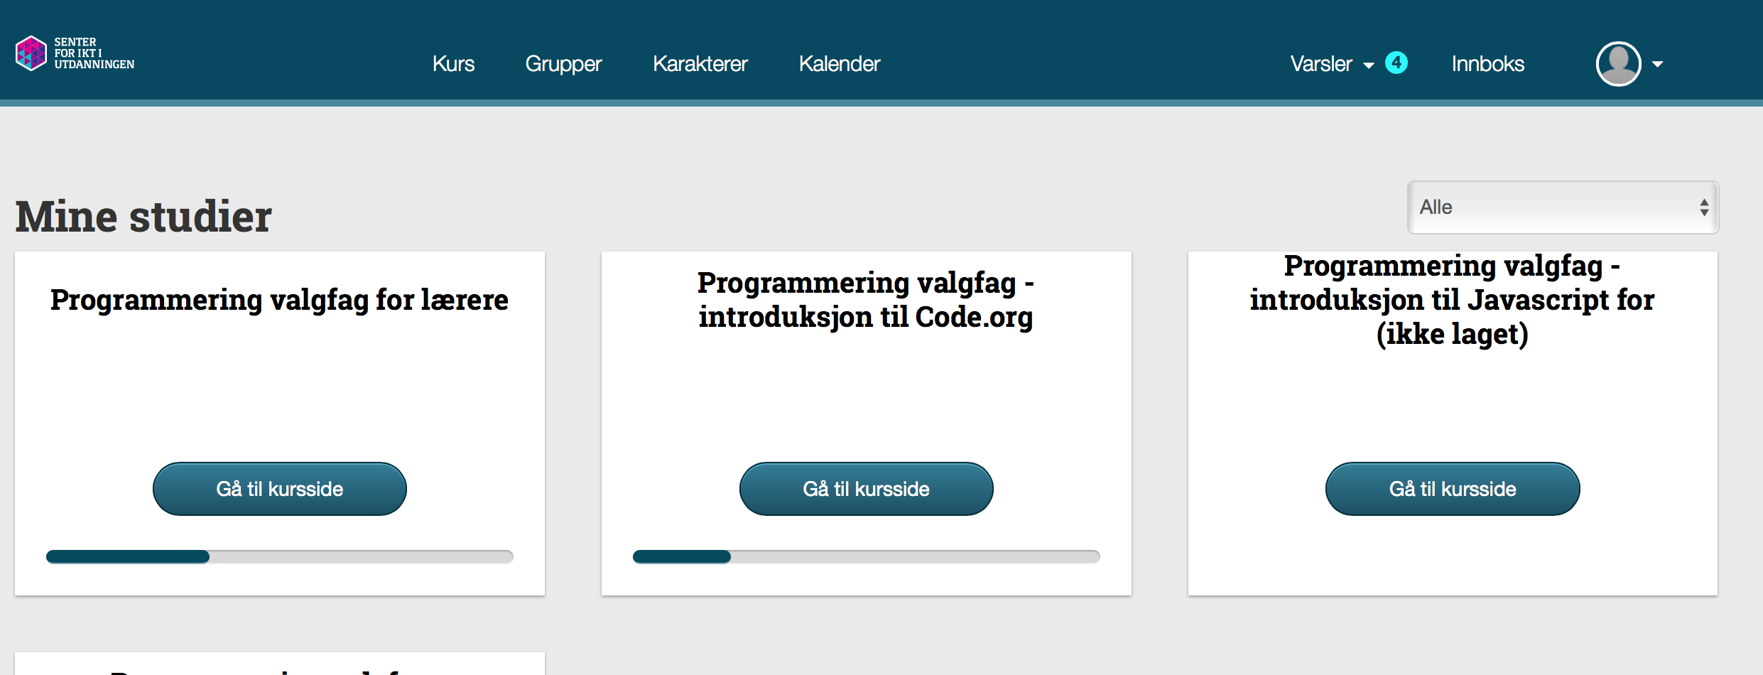
MOOC fra IKT-senteret
https://kurs.iktsenteret.no/

Slide 8
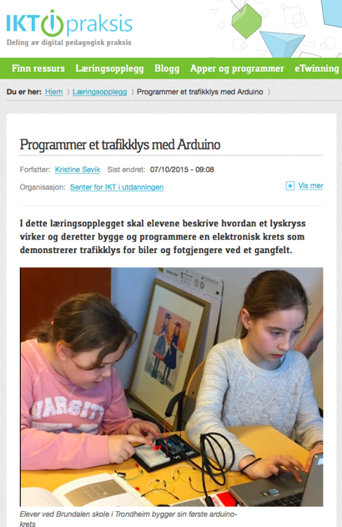
Delingsarenaer
IKTipraksis.no

